Slide 1

EDUCAÇÃO FÍSICA
2º Ciclo
Área dos Conhecimentos
2016/2017

Slide 2
EDUCAÇÃO FÍSICA – 2º Ciclo
CAPACIDADES FÍSICAS
(Capacidades Condicionais e Coordenativas)
O que são ?
As capacidades físicas referem-se ás qualidades inatas de uma pessoa como um talento, um potencial.
Estas capacidades permitem-nos realizar diferentes acções motoras (movimentos) no dia a dia.

Slide 3
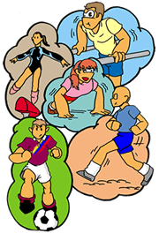
EDUCAÇÃO FÍSICA - 2º Ciclo
CAPACIDADES FÍSICAS
(Capacidades Condicionais e Coordenativas)
Características:
• São elementos essenciais para o rendimento motor;
• São determinadas geneticamente;
• Desenvolvem-se através do treino.

Slide 4
EDUCAÇÃO FÍSICA - 2º Ciclo
CAPACIDADES FÍSICAS
(Capacidades Condicionais e Coordenativas)
Força
Resistência
Flexibilidade
Coordenação
Velocidade
Agilidade
Quais?

Slide 5
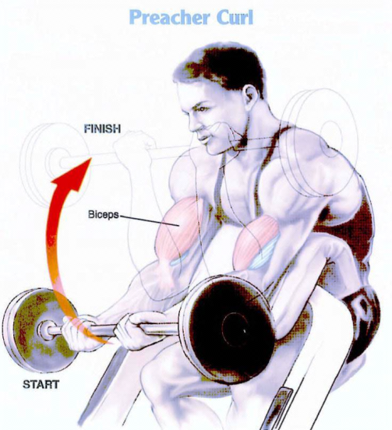
EDUCAÇÃO FÍSICA - 2º Ciclo
CAPACIDADES FÍSICAS
(Capacidades Condicionais e Coordenativas)
Força
É a capacidade que permite vencer uma resistência ou opor-se a ela, com base na contração muscular.
Tipos de Força:
Geral – quando utilizamos vários grupos musculares em simultâneo.
Específicas – quando utilizamos grupos musculares específicos.

Slide 6
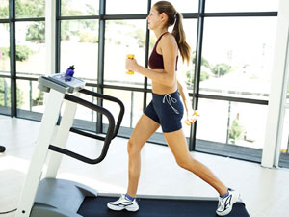
EDUCAÇÃO FÍSICA - 2º Ciclo
CAPACIDADES FÍSICAS
(Capacidades Condicionais e Coordenativas)
Resistência
É a capacidade do organismo de resistir ao esforço e fadiga numa atividade prolongada e ser capaz de recuperar rapidamente (física e psiquicamente) após o exercício físico.
Esta capacidade pode ser:
• Geral – quando é utilizada a generalidade da massa muscular total.
• Local – quando é utilizada apenas grupos específicos da massa muscular.

Slide 7
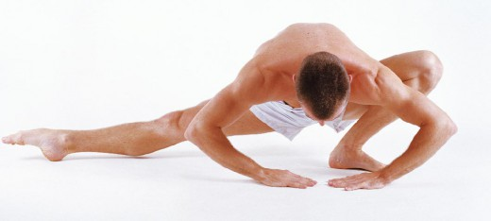
EDUCAÇÃO FÍSICA - 2º Ciclo
CAPACIDADES FÍSICAS
(Capacidades Condicionais e Coordenativas)
Flexibilidade
É a capacidade de executar grandes amplitudes articulares por si mesmo (ativo) ou por influência auxiliar de forças externas (passivo).
Esta capacidade pode ser:
Geral – consiste na amplitude normal de oscilação das articulações, especialmente nas principais articulações: ombros, anca e coluna vertebral.
Específica – consiste na amplitude necessária para a realização de movimentos específicos de cada modalidade.

Slide 8
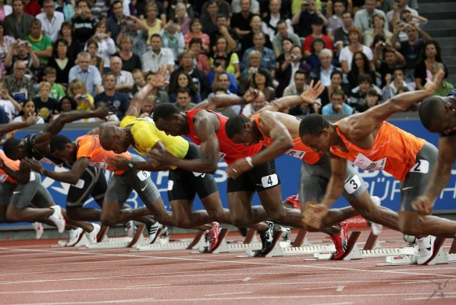
EDUCAÇÃO FÍSICA - 2º Ciclo
CAPACIDADES FÍSICAS
(Capacidades Condicionais e Coordenativas)
Velocidade
É a capacidade de executar movimentos no mais curto espaço de tempo.
Esta capacidade pode ser definida por:
Velocidade de reação – é a capacidade de reagir tão rápido quanto possível a um estímulo ou a um sinal.
Velocidade de deslocamento – é a capacidade de executar ações motoras com a maior rapidez possível na unidade de tempo.
Velocidade de execução – é a capacidade de executar uma acão motora (gesto unitário) com a máxima rapidez de contração muscular.

Slide 9
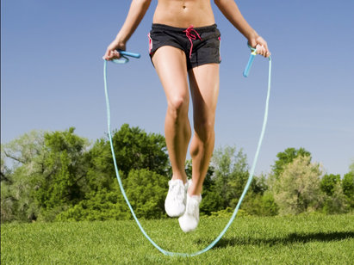
EDUCAÇÃO FÍSICA - 2º Ciclo
CAPACIDADES FÍSICAS
(Capacidades Condicionais e Coordenativas)
Coordenação
É a capacidade que permite realizar uma sequência de exercícios de forma coordenada ou ajustar as ações motoras às situações.
É a capacidade de garantir uma boa combinação de movimentos, de modo a que estes se desenvolvam ao mesmo tempo ou em sucessão.
Permite fazer a ligação de habilidades motoras como corrida e salto, impulso e lançamento e de movimentos de membros superiores e inferiores, como na natação, nos saltos, etc.
Possibilita também que os movimentos sejam sincronizados no tempo e no espaço.

Slide 10
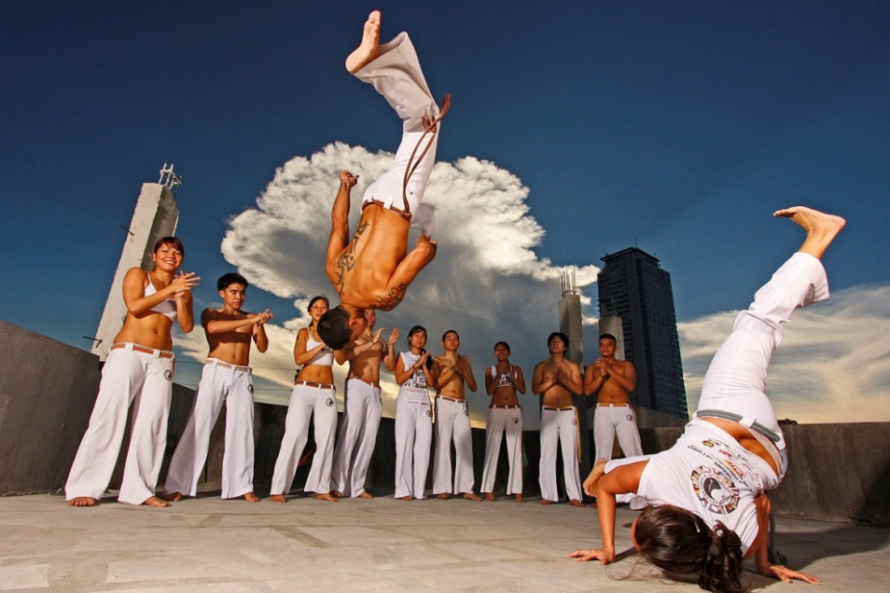
EDUCAÇÃO FÍSICA - 2º Ciclo
CAPACIDADES FÍSICAS
(Capacidades Condicionais e Coordenativas)
Agilidade
Esta capacidade é considerada como uma junção de várias capacidades em simultâneo.
A agilidade refere-se à capacidade do atleta de se ajustar de forma rápida e eficaz às situações, utilizando as diversas capacidades físicas.

Slide 11
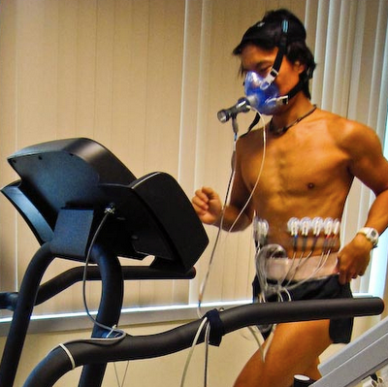
EDUCAÇÃO FÍSICA - 2º Ciclo
ADAPTAÇÕES DO ORGANISMO DURANTE O EXERCÍCIO FÍSICO
O que acontece dentro do nosso corpo quando estamos em exercício físico?

Slide 12
EDUCAÇÃO FÍSICA - 2º Ciclo
ADAPTAÇÕES DO ORGANISMO DURANTE O EXERCÍCIO FÍSICO
O exercício físico leva ao aumento da Frequência Cardíaca (Fc)
A razão para que tal aconteça é que o organismo necessita de uma maior quantidade de sangue no aparelho vascular (coração, veias, artérias e capilares).
Como sabemos o sangue transporta entre outras coisas, oxigénio, dióxido carbono e nutrientes.
Porquê? Durante o exercício físico o organismo ao realizar um maior esforço, “consome” uma maior quantidade destas substâncias, esta é a razão pela qual a frequência cardíaca aumenta.
Para que possas perceber melhor, em repouso, a quantidade de sangue impulsionada por minuto pelo coração, ou débito cardíaco, ronda os 5 l, enquanto que durante um exercício físico pode atingir os 10 ou 20 l.

Slide 13
EDUCAÇÃO FÍSICA - 2º Ciclo
ADAPTAÇÕES DO ORGANISMO DURANTE O EXERCÍCIO FÍSICO
Razões do aumento da Frequência cardíaca
Porque precisamos de mais oxigénio nos músculos
Porque precisamos de eliminar mais substâncias tóxicas (dióxido de carbono)
Porque precisamos de levar mais sangue aos pulmões para o purificar
Porque precisamos de mais nutrientes nos músculos

Slide 14
EDUCAÇÃO FÍSICA - 2º Ciclo
ADAPTAÇÕES DO ORGANISMO DURANTE O EXERCÍCIO FÍSICO
O exercício físico leva ao aumento da Frequência Respiratória (Fr)
A razão para que tal aconteça é que o organismo necessita de uma maior quantidade de oxigénio (O2) nos músculos.
Ao realizarmos exercício físico o consumo de oxigénio no nosso corpo aumenta consideravelmente e, ao mesmo tempo, o organismo liberta uma maior quantidade de dióxido de carbono que precisa ser eliminado.
Como já sabes, o sangue é o veículo que transporta o oxigénio e o dióxido carbono .
Porquê? Durante o exercício físico realizamos um maior esforço físico, o que leva a um maior “consumo” de oxigénio e uma maior necessidade de eliminar os gases tóxicos (dióxido de carbono) esta é a razão pela qual a frequência respiratória , ou seja a quantidade de ciclos respiratórios aumenta.
Um ciclo respiratório é uma inspiração e uma expiração

Slide 15
EDUCAÇÃO FÍSICA - 2º Ciclo
ADAPTAÇÕES DO ORGANISMO DURANTE O EXERCÍCIO FÍSICO
Razões do aumento da Frequência Respiratória
Porque precisamos eliminar mais dióxido de carbono
Porque precisamos de mais oxigénio no sangue
Porque temos mais sangue nos pulmões que é preciso “purificar”
Porque precisamos de mais oxigénio nos músculos

Slide 16
EDUCAÇÃO FÍSICA - 2º Ciclo
ADAPTAÇÕES DO ORGANISMO DURANTE O EXERCÍCIO FÍSICO
Relação entre Frequência Cardíaca e Frequência Respiratória
Como já vimos o exercício físico (esforço) leva a que o organismo para poder dar resposta à exigência das situações, aumente a frequência cardíaca (logo que seja capaz de bombear uma maior quantidade de sangue para o nosso corpo).
Sabemos que o sangue é o sistema de transporte de oxigénio, dióxido de carbono e nutrientes. Duas destas substâncias são o oxigénio e o dióxido de carbono que durante o esforço vão ser consumidos/eliminados em maior quantidade daí o aumento da frequência respiratória.
Em suma o aumento de uma das frequências leva ao aumenta da outra.

Slide 17
EDUCAÇÃO FÍSICA - 2º Ciclo
ADAPTAÇÕES DO ORGANISMO DURANTE O EXERCÍCIO FÍSICO
O que é a Fadiga
É um alerta.
É um sinal de aviso que o nosso corpo nos envia para prevenir danos na saúde.
O exercício físico realizado em excesso e ignorando os sinais de fadiga pode levar à morte.

Slide 18
EDUCAÇÃO FÍSICA - 2º Ciclo
ADAPTAÇÕES DO ORGANISMO DURANTE O EXERCÍCIO FÍSICO
Sinais exteriores de fadiga
Dor
Tonturas
Falta de ar
Recuperação difícil
Aceleração e arritmia das frequências cardíacas e respiratórias
Transpiração exagerada
Alterações no humor, personalidade

Slide 19
EDUCAÇÃO FÍSICA - 2º Ciclo
APTIDÃO FÍSICA
O que é?
(Maia J. 1988) – é a capacidade de realizar níveis moderados ou vigorosos de atividade física sem evidenciar níveis exagerados de fadiga.
Esta capacidade deve ser mantida toda a vida.
Podemos também dizer, de uma forma mais simples, que é a capacidade ou conjunto de capacidades que nos permite dar a melhor resposta possível às exigências da atividade física, independentemente do seu grau de exigência.

Slide 20
EDUCAÇÃO FÍSICA - 2º Ciclo
APTIDÃO FÍSICA
APTIDÃO FÍSICA
Depende de:
QUANTIDADE E QUALIDADE DA ATIVIDADE FÍSICA DIÁRIA
HEREDITARIEDADE

Slide 21
EDUCAÇÃO FÍSICA - 2º Ciclo
APTIDÃO FÍSICA
APTIDÃO FÍSICA
COMPOSIÇÃO CORPORAL
massa gorda e massa magra.
Há pessoas pesadas que não são gordas e pessoas com o peso ideal mas com níveis de massa gorda excessivos.
IMC
CAPACIDADE CARDIO-RESPIRATÓRIA –
É a capacidade do coração bombear o sangue oxigenado a todas as partes do
corpo.
CAPACIDADE DE TRABALHO MUSCULAR
É indispensável para a aptidão física/saúde, manter níveis de força e resistência adequados.
FLEXIBILIDADE –
Todos os movimentos realizados de uma forma económica e com amplitude
necessitam de uma certa flexibilidade
Componentes

Slide 22
EDUCAÇÃO FÍSICA - 2º Ciclo
APTIDÃO FÍSICA
Como reconhecer a boa aptidão física?
Baixos valores das Frequências Cardíaca e Respiratória
(Melhor adaptação ao esforço – resultado do treino)
Recuperação rápida após o esforço físico.
(As frequências cardíaca e respiratória voltam rapidamente aos valores registados em repouso)
Baixa percentagem de gordura corporal.
(IMC dentro dos valores considerados saudáveis)

Slide 23

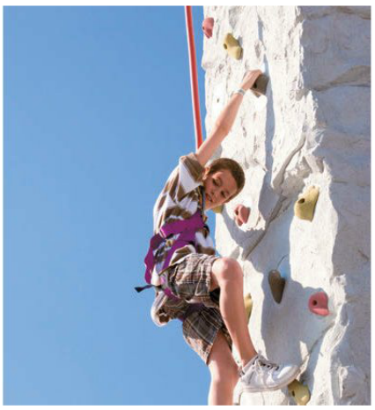
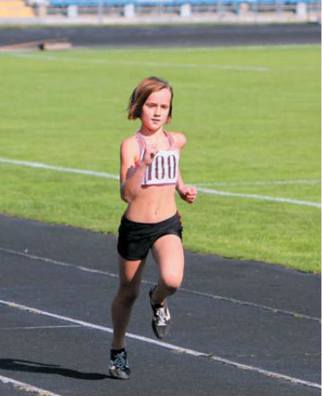
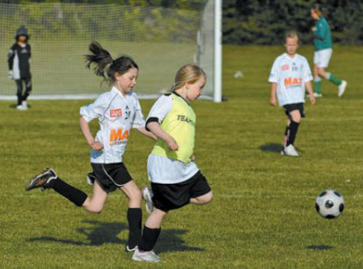
MANUTENÇÃO DA POSTURA E PRODUÇÃO DE MOVIMENTO
EDUCAÇÃO FÍSICA - 2º Ciclo
Como se produz o movimento?

Slide 24
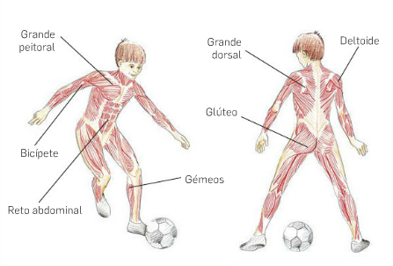
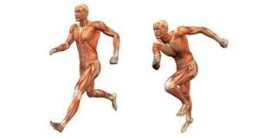
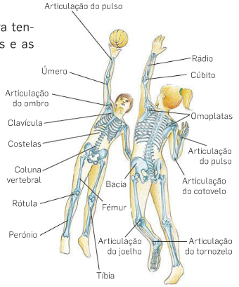

MANUTENÇÃO DA POSTURA E PRODUÇÃO DE MOVIMENTO
EDUCAÇÃO FÍSICA - 2º Ciclo
Produz-se pela ação conjugada de vários músculos

Slide 25
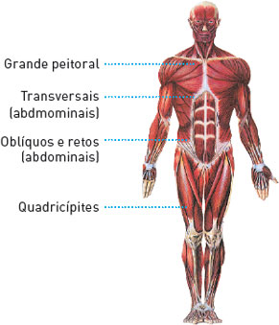
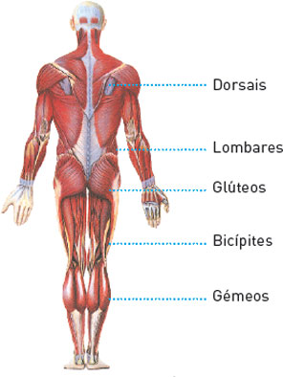
EDUCAÇÃO FÍSICA - 2º Ciclo
MANUTENÇÃO DA POSTURA E PRODUÇÃO DE MOVIMENTO
O sistema musculo-articular na contração muscular
O nosso corpo tem cerca de 640 músculos, sendo o coração um poderoso músculo que bombeia o sangue e que alimenta o corpo.
Musculatura anterior
Musculatura posterior

Slide 26
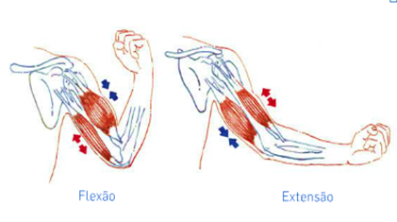
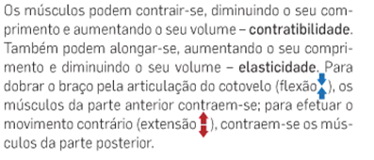
MANUTENÇÃO DA POSTURA E PRODUÇÃO DE MOVIMENTO
EDUCAÇÃO FÍSICA -2º Ciclo
O que são Músculos?
São estruturas anatômicas que apresentam a capacidade de se contrair e distender, sob estímulos. O movimento só é possível devido a duas propriedades muito importantes que os músculos possuem: a contratilidade e a elasticidade.

Slide 27
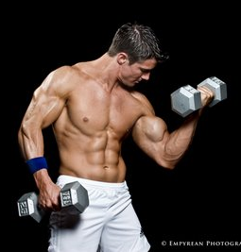
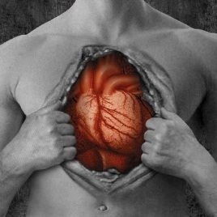
EDUCAÇÃO FÍSICA - 2º Ciclo
MANUTENÇÃO DA POSTURA E PRODUÇÃO DE MOVIMENTO
Existem três tipos de músculo:
Músculo esquelético
Músculo cardíaco
Músculo liso - encontram-se nas paredes de órgãos ocos, tais como os vasos sanguíneos, na bexiga, no útero e no trato gastrointestinal.

Slide 28
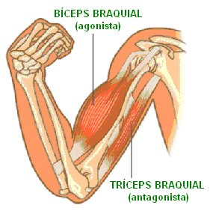
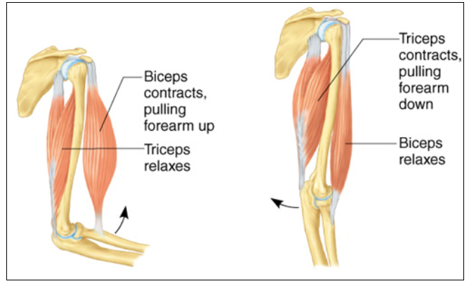
EDUCAÇÃO FÍSICA – 2º Ciclo
MANUTENÇÃO DA POSTURA E PRODUÇÃO DE MOVIMENTO
Do ponto de vista do movimento os músculos esqueléticos podem ser:
Agonistas - os que produzem o movimento
Antagonistas – os “opostos” aos que produzem o movimento

Slide 29
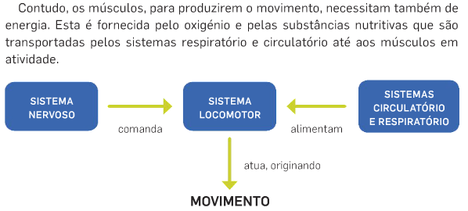
EDUCAÇÃO FÍSICA – 2º Ciclo
MANUTENÇÃO DA POSTURA E PRODUÇÃO DE MOVIMENTO

Slide 30
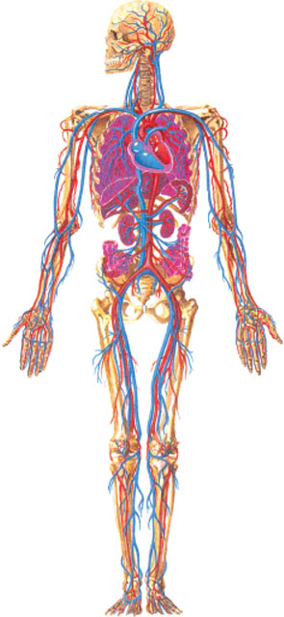
EDUCAÇÃO FÍSICA -2º Ciclo
MANUTENÇÃO DA POSTURA E PRODUÇÃO DE MOVIMENTO
Os sistemas cardiovascular e respiratório no aporte de oxigénio e substâncias energéticas ao músculo, bem como na eliminação de produtos tóxicos;
Sistema Circulatório
A energia para o funcionamento dos músculos (fornecida pelo oxigénio e constituintes alimentares) é transportada pelo sangue até aos músculos em atividade.
O coração funciona como uma bomba enviando o sangue com oxigénio, pelas artérias, para todas as partes do corpo. O regresso do sangue ao coração faz-se pelas veias, que transportam o sangue com dióxido de carbono.

Slide 31
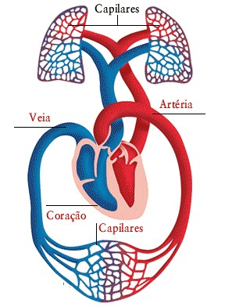
EDUCAÇÃO FÍSICA – 2º Ciclo
MANUTENÇÃO DA POSTURA E PRODUÇÃO DE MOVIMENTO
Os sistemas cardiovascular e respiratório no aporte de oxigénio e substâncias energéticas ao músculo, bem como na eliminação de produtos tóxicos;

Slide 32
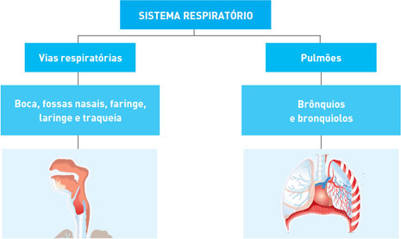
EDUCAÇÃO FÍSICA – 2º Ciclo
MANUTENÇÃO DA POSTURA E PRODUÇÃO DE MOVIMENTO

Slide 33
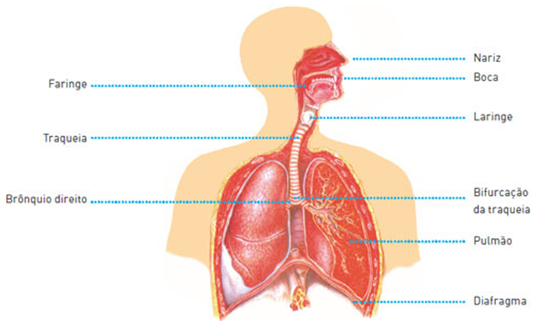
MANUTENÇÃO DA POSTURA E PRODUÇÃO DE MOVIMENTO
EDUCAÇÃO FÍSICA – 2º Ciclo
FORMA COMO SE RESPIRA
Quando se inspira, sente-se o ar (oxigénio) a entrar pelo nariz e pela boca. De seguida, o ar passa pelas restantes vias respiratórias até chegar aos pulmões. Daqui vai para o sangue e é transportado para os músculos. Através da expiração deita-se fora o ar com dióxido de carbono.
● O oxigénio e os alimentos são utilizados na produção de energia necessária para o movimento.

Slide 34
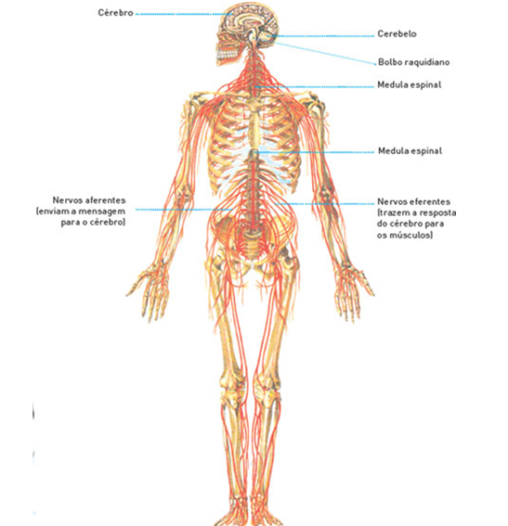
MANUTENÇÃO DA POSTURA E PRODUÇÃO DE MOVIMENTO
EDUCAÇÃO FÍSICA – 2º Ciclo
O sistema nervoso no controlo do movimento.
É constituído pelo sistema nervoso central e pelo sistema nervoso periférico. O sistema nervoso central é formado pelo encéfalo
(constituído pelo cérebro, cerebelo e bolbo raquidiano) e pela medula espinal.
O sistema nervoso periférico é constituído pelos nervos (fazem a ligação entre o sistema nervoso central e as diversas partes do corpo).

Slide 35
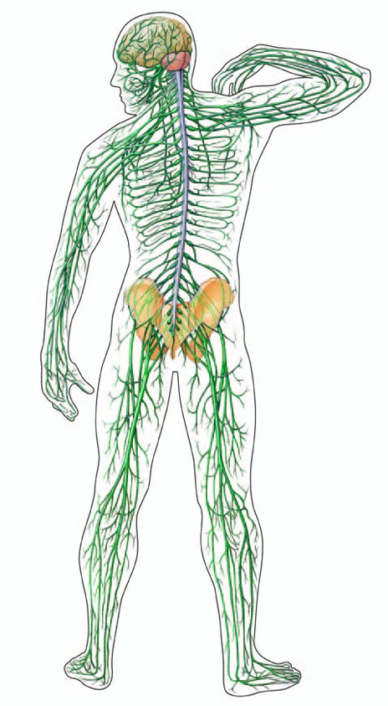
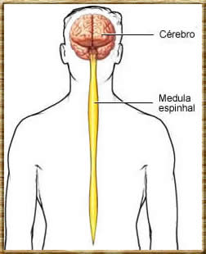
EDUCAÇÃO FÍSICA – 2º Ciclo
MANUTENÇÃO DA POSTURA E PRODUÇÃO DE MOVIMENTO
O sistema nervoso no controlo do movimento.

Slide 36
Quadro Síntese
Efeitos produzidos pelo exercício físico
EDUCAÇÃO FÍSICA – 2º Ciclo
Efeitos produzidos pelo exercício | Efeitos na vida quotidiana
Melhora a coordenação Melhora os reflexos Melhora a velocidade de reação Diminui o stress e a tensão nervosa | Alcança-se mais rendimento com menor esforço Diminui o risco de acidentes relacionados com a saúde O ânimo e a auto-estima melhoram Diminui a tendência para as depressões
Diminui a massa gorda Define a massa muscular | O peso e a gordura corporal diminuem O aspeto físico melhora
A quantidade de sangue bombeada pelo coração aumenta O número de pulsações por minuto diminui A recuperação após o esforço é mais rápida O nível de colesterol mantém-se nos níveis saudáveis O fluxo sanguíneo melhora | Diminui o risco de doenças, em particular as cardiovasculares e a diabetes A circulação sanguínea melhora prevenindo entre outras coisas as varizes A condição física geral melhora
A capacidade vital aumenta As trocas gasosas nos pulmões melhoram A oxigenação dos tecidos melhora | Suporta melhor o esforço e a fadiga Estímula a prática de um estilo de vida saudável
Os músculos ganham elasticidade, força e potência Os osso e ligamentos fortalecem-se O sistema articular ganha elasticidade | O rendimento muscular aumenta Diminui o risco de lesões Melhora a postura corporal

Slide 37
EDUCAÇÃO FÍSICA – 2º Ciclo
MANUTENÇÃO DA POSTURA E PRODUÇÃO DE MOVIMENTO
DÚVIDAS?
OBRIGADO PELA ATENÇÃO.

Slide 38
EDUCAÇÃO FÍSICA – 2º Ciclo
Conhecimentos

